Slide 1

边缘检测
by cjwddz

Slide 2
边缘的定义
提取边缘的意义
提取的方法

Slide 3
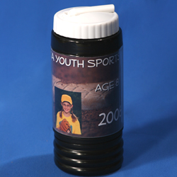
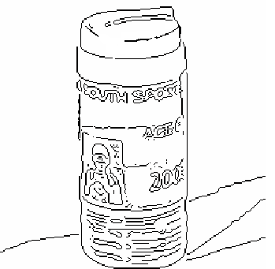
边缘的产生
物体的边界、表面方向的改变、不同的颜色、光照明暗的变化。
表面方向变化
物体的边界
不同颜色区域
光照明暗

Slide 4
边缘的产生
定义：
边缘是图像中亮度突然变化的区域。
图像灰度构成的曲面上的陡峭区域。
像素灰度存在阶跃变化或屋脊状变化的像素的集合。

Slide 5






灰度图像中边缘的类型
阶梯状边缘
屋脊状边缘
线条状边缘
Notes:
灰度图
黑色->白色对应0->255

Slide 6
为什么要提取边缘？
边缘是最基本的图像特征之一：
可以表达物体的特征
边缘特征对于图像的变化不敏感（包括：几何变化，灰度变化，光照方向变化）
可以为物体检测提供有用的信息
是一种典型的图像预处理过程
原始图像
预处理
特征提取
模式识别
输出结果

Slide 7
如何提取边缘特征？
灰度图象边缘提取，主要的思想：
抑制噪声（低通滤波、平滑、去噪、模糊）
边缘特征增强（高通滤波、锐化）
边缘定位
抑制噪声
原始图像
中间结果
边缘定位
图像边缘
增强边缘

Slide 8
提取算法的评价标准
三条边缘检测最优准则：
好的边缘检测性能：Good detection
对边缘的响应大于对噪声的响应
好的定位性能：Good localization
其最大值应接近边缘的实际位置
低的错误检测率：Low false positives
在边缘附近只有一个极大值点

Slide 9
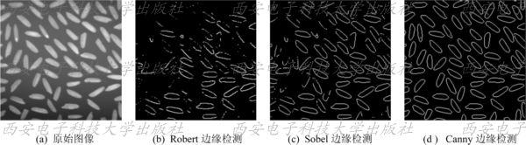
几种边缘检测算法的比较

Slide 10

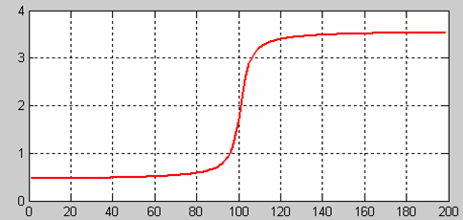
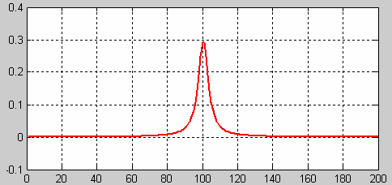
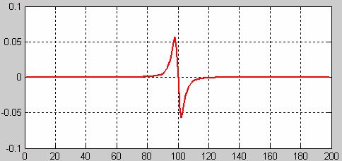
微分算子检测边缘：一维信号
一阶导数的极大值点：
二阶导数的过零点：
注意：仅仅等于0不够，常数函数
也为0，必须存在符号改变

Slide 11
微分算子检测边缘：一维信号
由上述分析可以得出以下结论： 一阶导数的幅度值可用来检测边缘的存在； 通过检测二阶导数的过零点可以确定边缘的中心位置； 利用二阶导数在过零点附近的符号可以确定边缘像素位于边缘的暗区还是亮区。另外，一阶导数和二阶导数对噪声非常敏感，尤其是二阶导数。因此，在边缘检测之前应考虑图像平滑，减弱噪声的影响。

Slide 12
微分算子检测边缘：二维信号
一阶导数的极大值点：
其中，图像梯度向量：
(梯度一词有时用于斜度，也就是一个曲面沿着给定方向的倾斜程度。)
梯度幅值表示边缘的强弱
梯度方向代表灰度变化最快的方向

Slide 13
微分算子检测边缘：二维信号
二阶导数的过零点：
拉普拉斯算子：

Slide 14
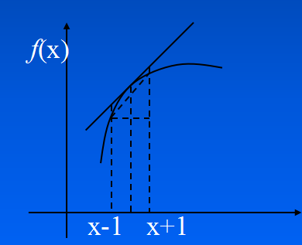
在数字图像上计算梯度
一维的情况：
对于离散的数字信号，可以使用差分近似：
相当于与如下模版进行卷积运算：
-1 | 0 | 1
×0.5

Slide 15
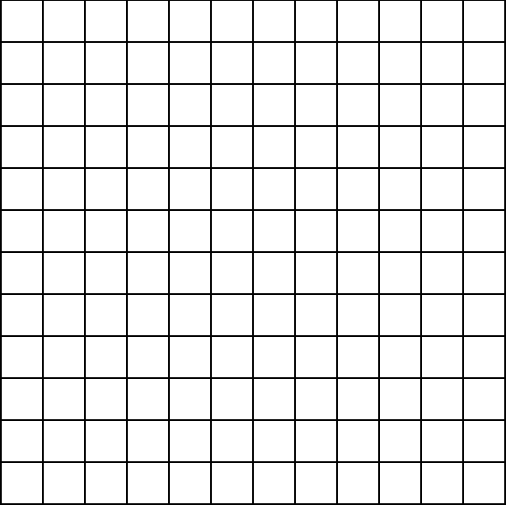
卷积运算（补充知识）
图像（二维数字信号的卷积运算）
关于
尺寸为（2M+1） ×（2N+1）的模版
是对连续卷积核函数的数字采样近似
不同模版形式决定了卷积的不同功能
--滤波、增强、匹配……

Slide 16
卷积运算（补充知识）
https://www.zhihu.com/question/22298352

Slide 17
Canny边缘检测
Canny边缘检测算子是一个非常普遍和有效的算子。Canny算子首先对灰度图像用均方差为σ的高斯滤波器进行平滑，然后对平滑后图像的每个像素计算梯度幅值和梯度方向。梯度方向用于细化边缘，如果当前像素的梯度幅值不高于梯度方向上两个邻点的梯度幅值，则抑制该像素响应，从而使得边缘细化，这种方法称之为非最大抑制(Nonmaximum Suppression)。该方法也可以结合其它边缘检测算子来细化边缘。

Slide 18
Canny边缘检测
为了便于处理，需要将梯度方向量化到8个邻域方向上。Canny算子使用两个幅值阈值，高阈值用于检测梯度幅值大的强边缘，低阈值用于检测梯度幅值较小的弱边缘。低阈值通常取为高阈值的一半。边缘细化后，就开始跟踪具有高幅值的轮廓。最后，从满足高阈值的边缘像素开始，顺序跟踪连续的轮廓段，把与强边缘相连的弱边缘连接起来。图5-16是Canny算子与Robert算子和Sobel算子对大米图像的边缘检测效果对比，可见Canny算子检测的边缘比较完整。

Slide 19
Canny边缘检测
算法基本过程：
幅值大小M(x,y)
方向Theta(x,y)
计算图像梯度
梯度非极大值抑制
NMS：
Non-Maxima Suppression
双阈值提取边缘点

Slide 20
Canny边缘检测
为了便于处理，需要将梯度方向量化到8个邻域方向上。Canny算子使用两个幅值阈值，高阈值用于检测梯度幅值大的强边缘，低阈值用于检测梯度幅值较小的弱边缘。低阈值通常取为高阈值的一半。边缘细化后，就开始跟踪具有高幅值的轮廓。最后，从满足高阈值的边缘像素开始，顺序跟踪连续的轮廓段，把与强边缘相连的弱边缘连接起来。图5-16是Canny算子与Robert算子和Sobel算子对大米图像的边缘检测效果对比，可见Canny算子检测的边缘比较完整。

Slide 21
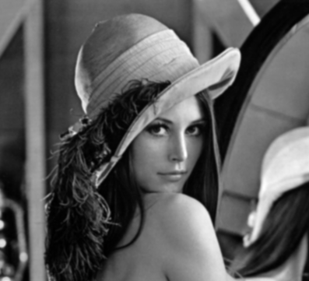
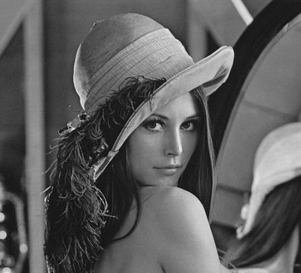
Canny边缘检测--流程
原始图像
原始图像经过Gauss平滑

Slide 22
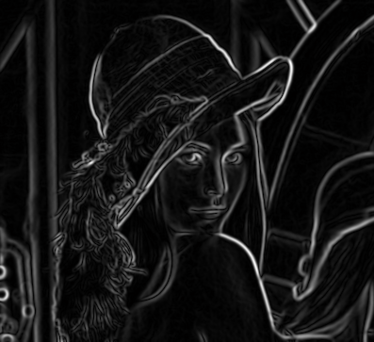
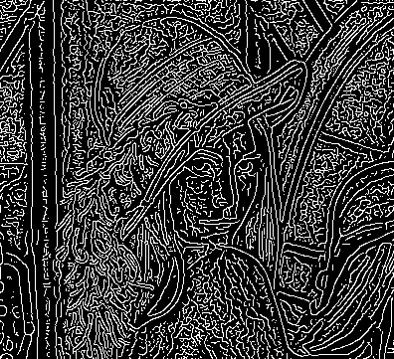
Canny边缘检测--流程
梯度幅值图像
梯度幅值经过非极大值抑制

Slide 23
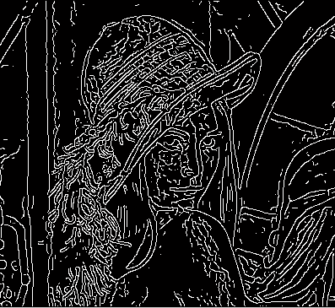
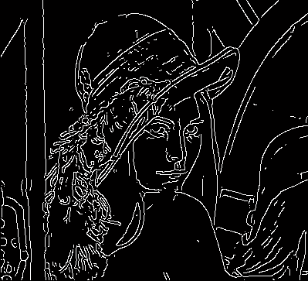
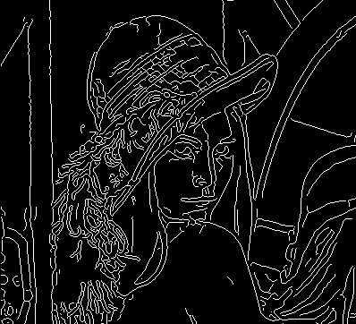
Canny边缘检测--流程
低阈值边缘图像
Canny输出边缘图像
高阈值边缘图像

Slide 24
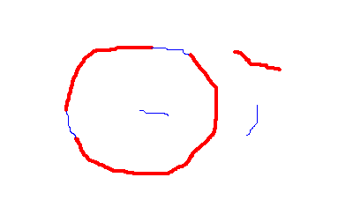
Canny边缘检测--双阈值作用
两个阈值T1，T2： T2 >> T1
由T1得到 E1(x,y)，低阈值边缘图：更大的误检测率
由T2得到 E2(x,y)，高阈值边缘图：更加可靠
边缘连接：
E1
E2
E1
E1
E1
E2
E2

Slide 25
Canny边缘检测
Canny算子的优点：
参数较少
计算效率
得到的边缘连续完整
参数的选择：
Gauss滤波的尺度
双阈值的选择(LOW=HIGH*0.4)

Slide 26
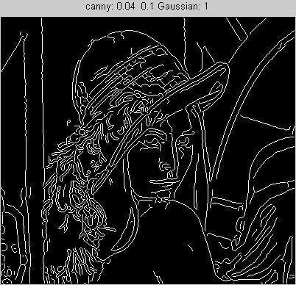
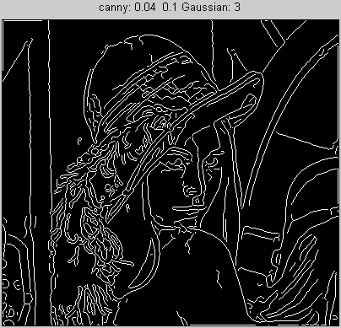
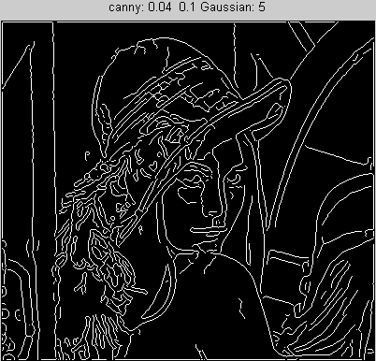
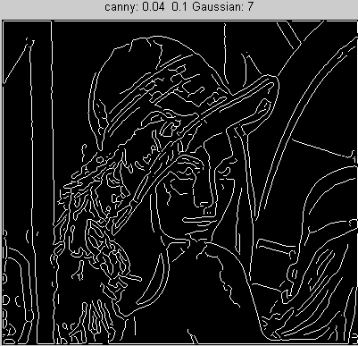
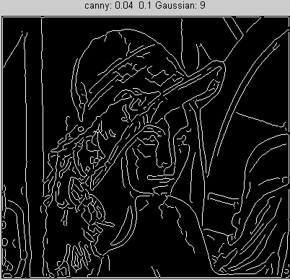
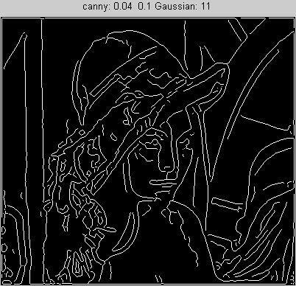
Canny边缘检测--高斯参数影响
渐增高斯滤波模版的尺寸

Slide 27
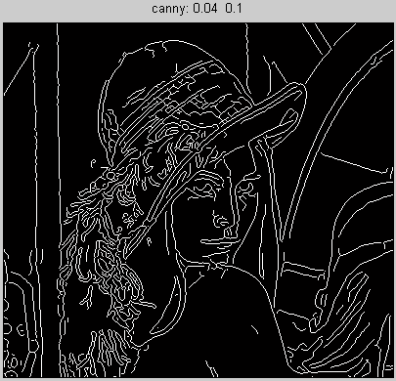
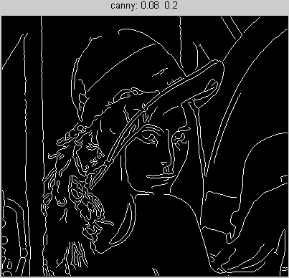
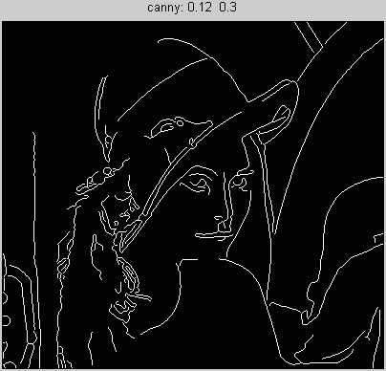
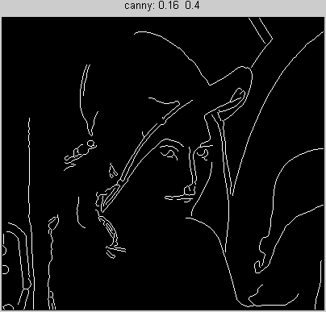
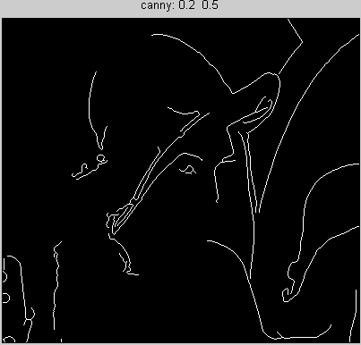
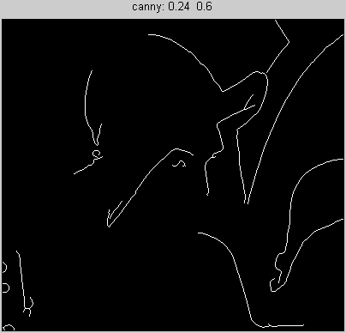
Canny边缘检测--双阈值影响
渐增双阈值的大小，保持low = high*0.4

Slide 28
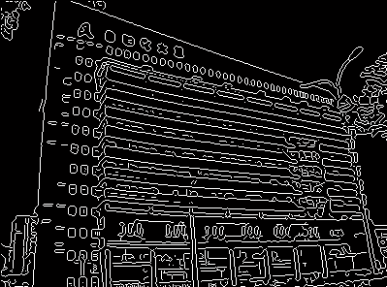
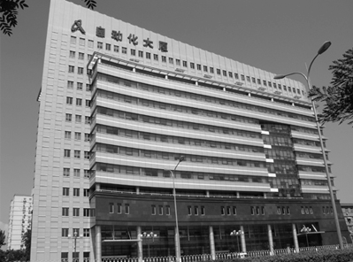
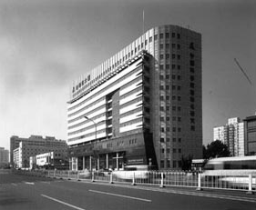

Canny边缘检测--展示

Slide 29
Canny小结
边缘检测是计算机视觉中最基本的问题之一
没有一种统一的方法可以解决所有的边缘分割问题：
抑制噪声的能力
定位精度
计算的复杂程度
困难的原因：
让计算机理解图像：从数值矩阵到语义概念
实际问题的复杂性：噪声，光照，阴影…

